Slide 1


Slide 2
七 观察物体（一）
第七单元综合练习

Slide 3
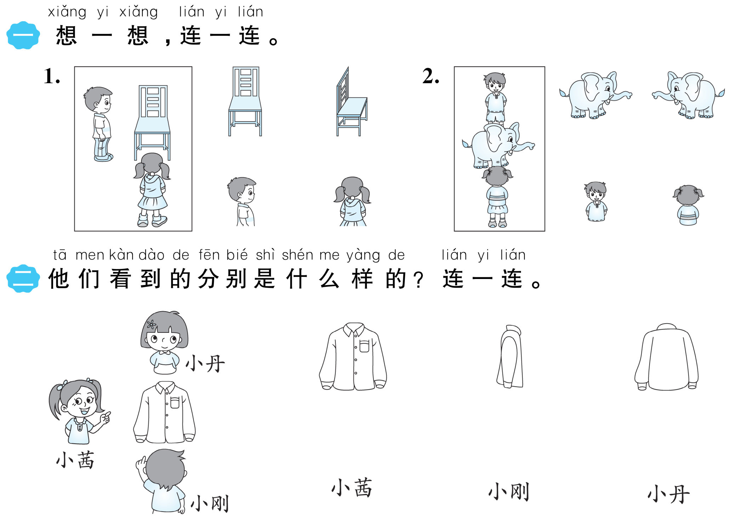

Slide 4
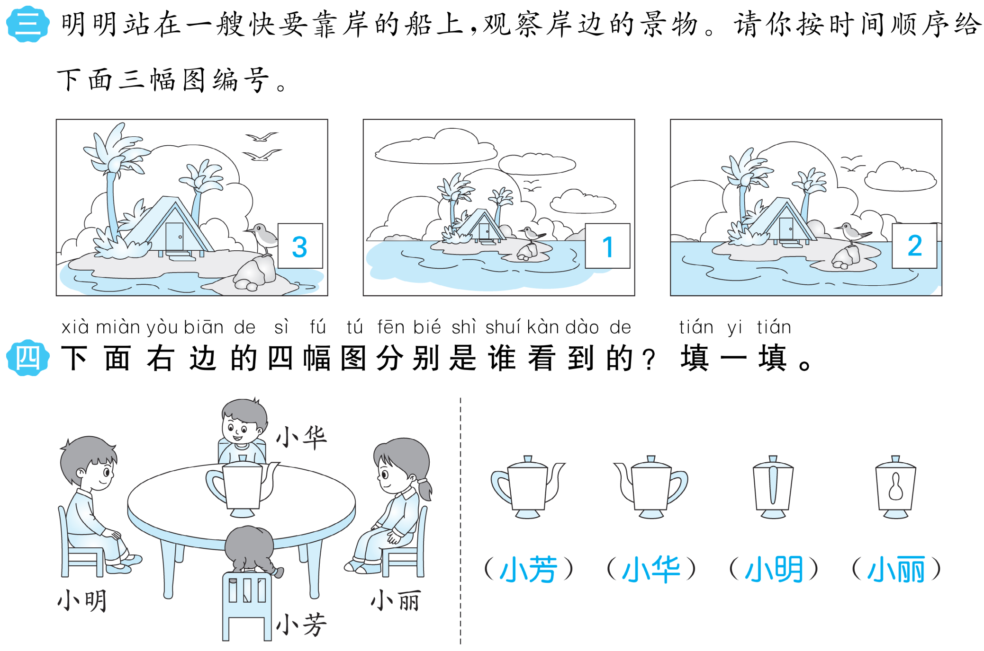


Slide 5



